Slide 1
Gazi Yasargil
Tıp alanında çığır açan bir cerrah ve araştırmacı.

Slide 2
Hayatı ve Eğitimi
Gazi Yasargil, 6 Temmuz 1925'te Diyarbakır, Türkiye'de doğdu. İstanbul Üniversitesi'nden mezun olduktan sonra, 1952'de tıp eğitimi aldı. Daha sonra, Almanya'daki Freiburg Üniversitesi'nde nöroloji ve beyin cerrahisi alanında eğitim gördü. Bu sıralarda, tıpta yenilikçi uygulamalara olan ilgisi artarak devam etti.

Slide 3
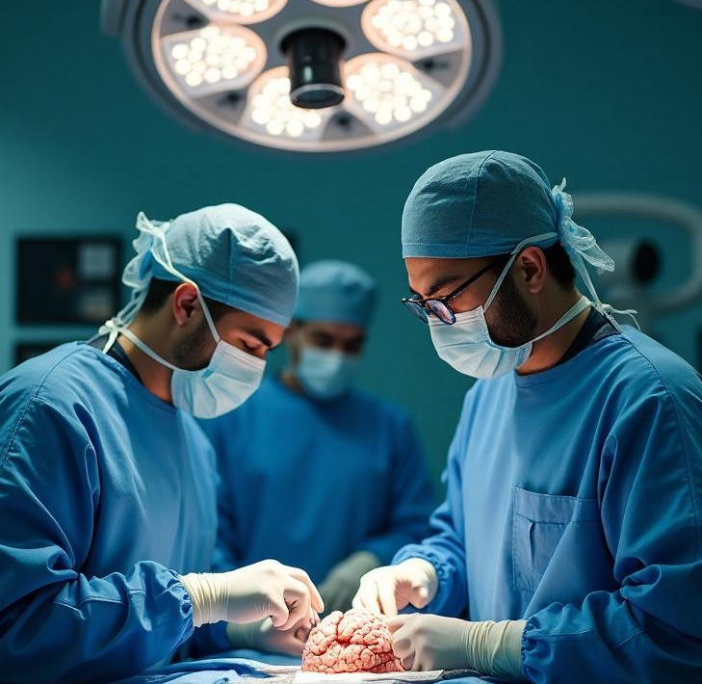
Kariyeri ve Başarıları
Yasargil, kariyerine 1960'larda ABD'de başladı ve hızla uluslararası üne kavuştu. Özellikle mikrocerrahi tekniklerinin öncüsü olarak bilinir. Yasargil, 1000'den fazla beyin cerrahisi operasyonu gerçekleştirmiş ve birçok ödül kazanmıştır. 1980'lerde geliştirdiği yeni cerrahi teknikler, tümörlerin başarısıyla çıkarılmasında devrim yarattı.

Slide 4
Tıp Alanındaki Katkıları
Gazi Yasargil, beyin cerrahisi alanında birçok yenilik ve katkı sunmuştur. Mikrocerrahi tekniklerin geliştirilmesi, beyinde yer alan tümörlerin daha az invaziv yöntemlerle çıkartılmasına olanak sağlamıştır. Bununla birlikte, Yasargil'in cerrahi aletlerdeki geliştirmeleri, yapılan operasyonların güvenliğini artırmıştır. Ayrıca, akademik alanda da birçok makale ve kitap yazarak genç cerrahların eğitimine yardımcı olmuştur.

Slide 5
Beyin Cerrahisindeki Yenilikler
Yasargil, modern beyin cerrahisinin temellerini atan çalışmalara imza atmıştır. Mikrocerrahi tekniği, daha küçük kesilerle daha az kan kaybı ve daha hızlı iyileşme süreleri sunmaktadır. Beyindeki damarların ve sinirlerin hassas bir şekilde işlenmesi, hastaların rehabilitasyon süreçlerini hızlandırmıştır. Beyin anevrizmalarının tedavisindeki yenilikler, komplikasyon risklerini azaltarak cerrahi başarı oranlarını artırmıştır.

Slide 6

Endoskopik Cerrahi Gelişmeleri
Yasargil, endoskopik cerrahiyi beyin cerrahisi alanına entegre ederek büyük bir atılım gerçekleştirmiştir. Bu yöntem, daha az invaziv olmasının yanı sıra, operasyon sırasında görsel açıdan büyük avantajlar sunmaktadır. Endoskopik teknikler, özellikle tümörlerin çıkarılmasında ve kanamalarının kontrolünde etkili bir şekilde kullanılmaktadır. Bu gelişmeler, hastaların iyileşme süreçlerini kısaltmış ve hastanede kalma sürelerini azaltmıştır.

Slide 7
Dünya Üzerindeki Etkisi
Gazi Yasargil'in çalışmaları, dünya genelinde birçok tıp merkezinde uygulanmaktadır. Onun teknikleri ve yenilikleri, uluslararası düzeyde birçok cerrah tarafından benimsenmiş ve öğretilmiştir. Yasargil, tıp eğitimi alanında da önem taşımakta, genç nesil doktorlara ilham vermektedir. Tıptaki katkıları nedeniyle birçok ülkede saygı görmektedir ve dünya çapında cerrahların rol modelidir.

Slide 8

Sonuçlar
Gazi Yasargil, beyin cerrahisi alanında bir devrim yaratmış ve birçok yenilikçi teknik geliştirmiştir. Bu katkılar, hastaların tedavi süreçlerini olumlu yönde etkilemiş ve tıp camiasında kalıcı bir iz bırakmıştır. Onun çalışmaları, gelecekteki tıp uygulamalarına ilham vermeye devam edecektir.

